Slide 1


INTELIGÊNCIA ARTIFICIAL
Trabalho realizado pelo Grupo 10:
Lara Vaz (A88362)
Mariana Lindo (A88360)
Tiago Novais (A88397)
Mestrado em Engenharia Biomédica
Ramo de Informática
Ano Letivo 2021/2022

Slide 2
TRABALHO PRÁTICO
01
PROGRAMAÇÃO EM LÓGICA
02
PROGRAMAÇÃO EM LÓGICA
ESTENDIDA E CONHECIMENTO IMPERFEITO
03
REGRAS DE PRODUÇÃO
Notes:
O principal objetivo da globalidade do trabalho prático é o desenvolvimento de um sistema de representação de conhecimento e raciocínio capaz de caraterizar um universo de discurso na área de prestação de cuidados de saúde.
No entanto as formas de abordagem das várias partes foram diferentes.
-O principal objetivo da primeira parte foi a utilização da linguagem de programação em lógica PROLOG, no âmbito da representação de conhecimento e da construção de mecanismos de raciocínio para a resolução de problemas.
-Quanto à segunda parte esta foi desenvolvida no sentido da utilização da extensão à programação em lógica no âmbito da representação de conhecimento imperfeito.
-Por último,relativamente à terceira e última parte, o seu principal objetivo prendeu-se com a utilização de regras de produção para a representação de conhecimento e criação de mecanismos de raciocínio.

Slide 3



01
PARTE
FACTOS DE BASE
EXTENSÃO DE PREDICADOS
PRINCIPAIS PREDICADOS
INVARIANTES
Notes:
Na primeira parte destacam-se a caracterização de factos de base, o desenvolvimento da extensão de predicados e dos principais predicados e exploração de alguns invariantes.

Slide 4
FACTOS DE BASE
UTENTE
PRESTADOR
ATO
 | ID do Utente
 | Nome
 | Idade
 | Cidade
 | Sexo
 | ID do Prestador
 | Tipo de Prestador
 | Especialidade
 | Nome
 | Instituição
 | Cidade
 | Sexo
 | ID do Ato
 | Data
 | ID do Utente
 | ID do Prestador
 | Descrição
 | Custo
Notes:
Inicialmente começamos por construir a base de conhecimento, sendo que esta é resultado da declaração de utentes, prestadores e atos. Efetivamente, a inserção dos factos e consequente construção da base de conhecimento foi possível devido à implementação de três predicados : utente, prestador e ato.

Slide 5
BASE DE CONHECIMENTO
utente(1001, laravaz, 22, braga, feminino).
utente(1002, marianalindo, 20, vianadocastelo, feminino).
utente(1003, tiagonovais, 21, fafe, masculino).
(…)
prestador(2001,medico,cardiologia,ruialves,cuf,braga,masculino).
prestador(2002,enfermeiro,pediatria,anasilva,trofasaude,porto,feminino).
prestador(2003,medico,medicinainterna,teresaalves,publico,vianadocastelo,feminino).
(…)
ato(3001, 051121, 1001, 2001, consulta,20).
ato(3002, 080921, 1008, 2002, curativo,5).
ato(3003, 080921, 1006, 2008, consulta,15).
(…)
Notes:
Estes são alguns exemplos da nossa base de conhecimento.

Slide 6
EXTENSAO DOS PREDICADOS
% Extensão do predicado solucoes: X,Y,Z --> {V,F}
solucoes( X,Y,Z ) :-
findall( X,Y,Z ).
% Extensão do predicado eliminarrepetidos: Lista, Resultado -> {V,F}
eliminarrepetidos( [],[] ).
eliminarrepetidos( [A|B],[A|L] ) :-
eliminarelemento( A,B,NL ),
eliminarrepetidos( NL,L ).
% Extensão do predicado soma: Lista, Resultado --> {V,F}
somal( [X],X ).
somal( [N|L],R ):-
somal( L,R1 ),
R is N+R1.
Notes:
Com o objetivo de reunir informações e identificar elementos que respondam a certos requisitos definimos vários predicados, que por sua vez utilizam o predicados auxiliares como o predicado soluções, o predicado (CLICK) eliminarrepetidos e o (CLICK) somal.

Slide 7
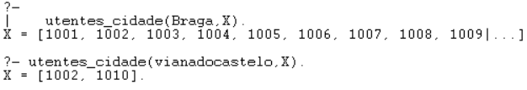
EXTENSAO DOS PREDICADOS
% Extensão do predicado utentes_cidade: Cidade, Resultado -> {V,F}
utentes_cidade( B,R ) :-
solucoes( A, utente(A,_,_,B,_), R ).
Outras predicados:
Utentes por sexo;
Atos por data;
Atos por custo;
Prestadores por especialidade;
Etc.
Notes:
Começamos por criar predicados com o objetivo de identificar os utentes que cumprem um determinado critério de seleção. Para isso, recorreu-se ao predicado solucoes que neste caso pesquisa no predicado utente o requisito introduzido.
Criamos o predicado utentes_cidade, com a finalidade de identificar todos os utentes de uma determinada cidade, recebendo como argumento a cidade e retorna a lista dos IDs dos utentes que cumprem a condição. Aqui (CLICK) apresenta-se um exemplo do seu funcionamento.
Com a mesma lógica que este predicado, (CLICK) criamos os predicados utentes_sexo, atos_data , prestador_especialidade, entre outros. Em todos eles, a condição que se pretende destacar pertence ao próprio predicado, e assim sendo, o segundo argumento do predicado soluções, que corresponde ao teorema que se pretende provar quando é feita uma pergunta, é o próprio predicado.

Slide 8


EXTENSAO DOS PREDICADOS
% Extensão do predicado utentes_ato: Ato, Resultado -> {V,F}
utentes_ato(B,R) :-
solucoes(A, (ato(_,_,A,_,B,_), utente(A,_,_,_,_)), Y),
eliminarrepetidos(Y,R).
Outras predicados:
Utentes por especialidade;
Utentes por data;
Utentes por prestador;
Prestadores por ato;
Etc.
Notes:
Com uma lógica um pouco mais complexa, criamos o predicado utentes_ato, com a finalidade identificar todos os utentes a que foi prestado um determinado ato. Para isso, foi necessário relacionar o predicado ato com o predicado utente, utilizando o elemento comum que foi o ID do utente representado por um A, na imagem.
Este predicado recebe como argumento a descrição do ato a procurar, representado pela letra B, e retorna a lista com os IDs dos utentes a quem foi prestado esse ato. Neste caso é utilizado o eliminarrepetidos, já que o mesmo ato pode ser efetuado várias vezes para o mesmo utente. Aqui (CLICK) apresenta-se um exemplo do seu funcionamento.
Com a mesma lógica deste predicado, (CLICK) criamos os predicados utentes_especialidade, utentes_data, utentes_prestador, prestadores_atos, entre outros.

Slide 9
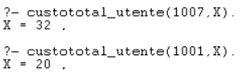
EXTENSAO DOS PREDICADOS
% Extensão do predicado custototal_utente: Utente, Resultado -> {V,F}
custototal_utente(A,R) :-
solucoes(B, (utente(A,_,_,_,_), ato(_,_,A,_,_,B)), Y),
somal(Y,R).
Outras predicados:
Custo Total por prestador;
Custo Total por ato;
Custo Total por instituição;
Etc.
Notes:
Com o objetivo de calcular o custo total dos atos prestados, segundo determinados critérios de seleção, recorreu-se ao predicado soluções. Quando o ato cumpre esse requisito, é retornado o custo total dos atos, através do predicado que permite somar elementos de uma lista.
Este (CLICK) é um exemplo do seu funcionamento.
Para além deste, (CLICK) criamos os predicados que permitiram concluir sobre o custo total por prestador, por ato, por instituição, entre outros.

Slide 10
PREDICADOS PRINCIPAIS
% Extensão do predicado que permite a inserção de conhecimento: % Termo -> {V,F}
registar( Termo ) :-
solucoes(I, +Termo :: I, Linv ),
insercao( Termo ),
teste( Linv ).
% Extensão do predicado insercao: Termo -> {V,F}
insercao( Termo ) :-
assert( Termo ).
insercao( Termo ) :-
retract( Termo ), !, fail.
Notes:
Com o intuito de possibilitar a inserção de novos factos relativos a um novo utente, prestador ou ato criamos o predicado registar. Este recebe como argumento um Termo, que corresponde ao conhecimento que queremos inserir e através do predicado auxiliar solucoes gera-se uma lista que inclui todos os invariantes descritos para o termo introduzido.
De seguida, é feita a inserção desse Termo através da invocação do predicado (CLICK) auxiliar insercao, que recorre à funcionalidade do assert. Posteriormente, invoca-se o predicado teste, responsável por verificar se cada um dos invariantes continua válido. Caso isto não se verifique retrocede-se à segunda cláusula do predicado insercao, que remove o facto que se tentou inserir, através da funcionalidade do retract. A presença do !, fail ( que é o insucesso na prova) na segunda cláusula do predicado insercao obriga a que o procedimento falhe aí e impede o seu retrocesso. Desta forma, é garantida a validade da base de conhecimento consoante os invariantes que foram criados, ou seja, é feito um teste à sua consistência.

Slide 11
PREDICADOS PRINCIPAIS
% Extensão do predicado que permite a remoção de conhecimento: Termo % -> {V,F}
remover( Termo ) :-
solucoes( I, -Termo :: I, Linv ),
teste( Linv ),
remocao( Termo ).
% Extensão do predicado remocao: Termo -> {V,F}
remocao( Termo ) :-
retract(Termo).
remocao( Termo ) :-
assert(Termo),!,fail.
Notes:
Com a mesma lógica mas com o objetivo de possibilitar a remoção de um determinado facto da base de conhecimento, ou seja, informação relativa a um determinado utente, prestador ou ato, realizamos o predicado remover, que neste caso, (CLICK), utiliza o predicado auxiliar remocao.

Slide 12
INVARIANTES
INVARIANTE PARA REGISTAR UTENTE
+utente( A,B,C,D,E ) :: ( solucoes( A, utente( A,_,_,_,_ ), S),
comprimento( S,N ),
N == 1).
| ?- registar(utente(1001, laravaz, 22, braga, feminino)).
false
Notes:
Para a inserção de factos sobre utentes foi criada um invariante. Trata-se de um invariante de inserção referencial, que não permite o registo de um utente com um ID já existente na base de conhecimento. Também foram criados invariantes para o caso do registo do prestador e de um ato.
Aqui ( CLICK) temos um exemplo do seu funcionamento

Slide 13
INVARIANTES
INVARIANTE PARA REMOVER UTENTE
-utente( A,B,C,D,E ) :: ( solucoes( A, ato( _,_,A,_,_,_ ), S ),
comprimento( S,N ),N == 0).
| ?- remover(utente(1002, marianalindo, 20, vianadocastelo, feminino)). false
Notes:
Para a remoção de utentes da base de conhecimento foi criada um invariante, que apenas permite a remoção de um dado utente se este não estiver associado a nenhum ato.
Também foram criados invariantes para o caso de remover um prestador ou um ato.
Aqui ( CLICK) temos um exemplo do seu funcionamento

Slide 14


02
PARTE
CONHECIMENTO PERFEITO
CONHECIMENTO IMPERFEITO
SISTEMAS DE INFERÊNCIA
EVOLUÇÃO E INVOLUÇÃO DO CONHECIMENTO
Notes:
O programa em lógica que foi executado na primeira parte do trabalho prático tinha a capacidade de determinar respostas em termos da veracidade ou falsidade do que é questionado, não tendo a possibilidade de abordar a representação de informação incompleta. Para isso, utilizamos nesta segunda parte do trabalho a extensão à programação lógica.

Slide 15
CONHECIMENTO PERFEITO
utente(1001, laravaz, 22, braga, feminino).
utente(1002, marianalindo, 20, vianadocastelo, feminino).
utente(1003, tiagonovais, 21, fafe, masculino).
-utente(IU,N,I,C,S):-
nao(utente(IU,N,I,C,S)), nao(excecao(utente(IU,N,I,C,S))).
-utente(1015,josemaria,45,lisboa,masculino).
Notes:
Sendo que na primeira parte representamos conhecimento perfeito positivo, agora na segunda parte, de forma a representar o conhecimento perfeito negativo (CLICK), relativamente ao predicado utente por exemplo, definiu-se o predicado que corresponde à forte negação do utente. Este predicado permite afirmar que os factos que não estejam representados na base de conhecimento como conhecimento perfeito positivo ou imperfeito, são dados como negativos. Fizemos o mesmo com os predicados prestador e ato.

Slide 16
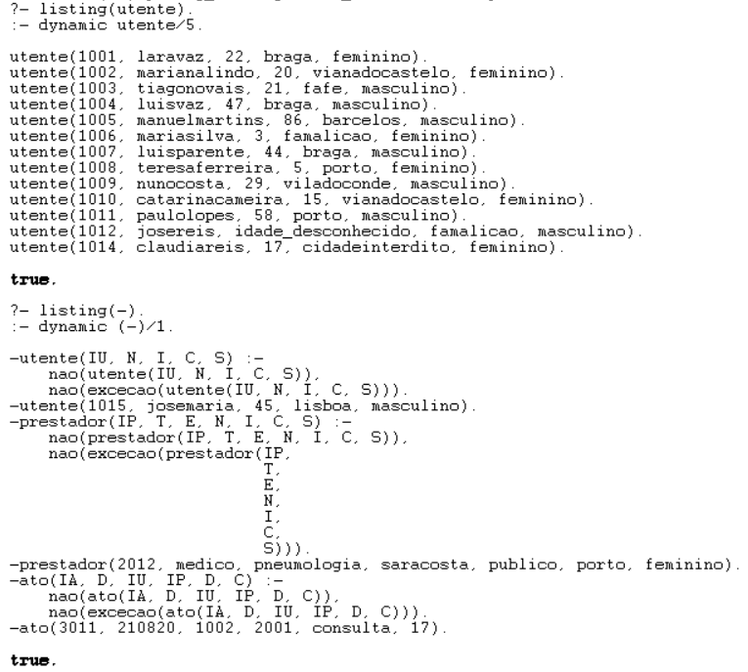
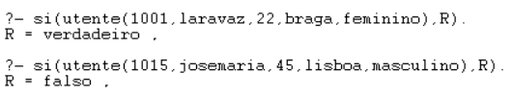
CONHECIMENTO
PERFEITO POSITIVO E NEGATIVO
si( Questao,verdadeiro ):-
Questao.
si( Questao,falso ):-
-Questao.
si( Questao,desconhecido ):-
nao( Questao ),
nao( -Questao ).
Notes:
Como forma de exemplo, vemos que ao utilizar o sistema de inferência, a primeira cláusula (CLICK) deste meta-predicado, confirma que existe uma prova de que o utente Lara Vaz, por exemplo, existe e é positiva. Desta forma, verifica-se que o resultado está em conformidade com a base de conhecimento, como se vê na figura à esquerda.
No caso do Jose Maria, o que acontece é que quando é colocada a questão, a primeira cláusula do meta-predicado si falha, sendo que não existe um facto na base de conhecimento com esta informação. Isto deve-se ao facto de a questão ser falsa se não existir uma prova positiva e se essa não for uma exceção.
Desta forma confirmamos que foi necessário utilizar o meta-predicado si nesta parte do trabalho, uma vez que o contradomínio dos cenários estudados apresenta três valores de verdade possíveis: {V, F, D}, das quais a resposta afirmativa e negativa acabei de explicar com exemplo. Caso não exista uma prova positiva da existência da Questao na base de conhecimento e caso não exista uma prova negativa da existência dessa mesma Questao, o predicado devolve como resposta desconhecido,

Slide 17
CONHECIMENTO IMPERFEITO INCERTO
prestador(2009, enfermeiro, especialidade_desconhecido, carlossa, publico, vianadocastelo, masculino).
excecao(prestador(IP,T,E,N,I,C,S)):-
prestador(IP,T,especialidade_desconhecido,N,I,C,S).
Notes:
Como forma de representar conhecimento imperfeito incerto foram utilizados valores nulos incertos através da criação de cláusulas utilizando o predicado excecao. Desta forma, um dado termo é considerado uma exceção se se verificar que um dos seus argumentos foi declarado na base de conhecimento com um valor desconhecido. Como exemplo de conhecimento imperfeito incerto, nestas figuras , tem-se o caso em que a especialidade de um prestador é desconhecida.
Dado que o exemplo se insere no tipo de conhecimento imperfeito incerto, foi definida uma cláusula do predicado exceção, em que esta define que um prestador cuja especialidade é especialidade_desconhecido, é uma exceção ao predicado prestador.

Slide 18

CONHECIMENTO IMPERFEITO IMPRECISO
excecao(prestador(2010,enfermeiro,psiquiatria,lauramiquelina,publico,braga, feminino)).
excecao(prestador(2010,enfermeiro,psicologia,lauramiquelina,publico,braga, feminino)).
excecao(ato(3010, 190221, 1011, 2007, consulta,CD)):-
CD >= 12,
CD =< 22.
Notes:
O conhecimento imperfeito impreciso é também um tipo de conhecimento de carácter desconhecido, como o conhecimento imperfeito incerto. Contudo, este difere num ponto relevante, sendo que ao invés de ser genericamente desconhecido, sabe-se que este se encontra num conjunto de valores. Este conjunto de valores pode ser um intervalo ou diferentes opções para o mesmo atributo.
Com o intuito de representar este tipo de conhecimento, definimos cláusulas do predicado excecao, para que fossem consideradas exceções ao predicado pretendido. No exemplo temos um prestador cujo ID é 2010, mas cuja especialidade é psiquiatria ou psicologia, não se sabendo precisamente qual das duas será a sua verdadeira especialidade. Esta imprecisão resulta em duas exceções na base de conhecimento. Quando é feita uma questão (CLICK) para saber se a especialidade do prestador 2010 é psiquiatria ou psicologia, é devolvido o valor desconhecido.
No segundo (CLICK) exemplo, relativo ao predicado ato, tem-se um ato com o ID é 3010 e em que o custo do mesmo se encontra entre um intervalo de valores de 12 a 22 euros. Esta imprecisão resulta numa exceção na base de conhecimento. Quando é feita (CLICK) uma questão relativamente ao custo do ato ser um valor qualquer entre 12 e 22 euros, é devolvido também o valor desconhecido.

Slide 19

CONHECIMENTO IMPERFEITO INTERDITO
utente(1014, claudiareis, 17, cidadeinterdito, feminino).
excecao(utente(IU,N,I,C,S)):-
utente(IU,N,I,cidadeinterdito,S).
+utente(IU,N,I,C,S)::(solucoes(C,(utente(1014, claudiareis, 17, C, feminino),
nao(interdito(C))),L),
comprimento(L,R), R==0).
Notes:
Por último, foi introduzido conhecimento imperfeito interdito. Este caracteriza-se pela representação de um tipo de conhecimento ou atributo que se pretende que não seja conhecido.
De forma a representar este tipo de conhecimento foi necessária a implementação de um novo predicado interdito, apresentando como argumento um valor que não é permitido conhecer.
Assim, temos aqui um exemplo de conhecimento imperfeito interdito relativamente ao predicado utente onde a cidade onde a utente claudia reis reside está interdita de ser acedida.
Para que o termo fosse identificado como conhecimento imperfeito e para que sempre que fossem colocadas questões sobre o mesmo resultasse em desconhecido, foi necessário criar uma cláusula com o predicado excecao.
Por último, o invariante representado impede que seja introduzido um facto na base de conhecimento associado a este utente que não seja do tipo interdito. Com isto, pelo que foi introduzido na base de conhecimento sabe-se que a cidade de residência do utente além de desconhecida é também interdita, impedindo assim a evolução de conhecimento relativamente a esse atributo do mesmo utente.

Slide 20
SISTEMA DE INFERENCIA
META-PREDICADO SIC
conjuncao(verdadeiro,verdadeiro,verdadeiro).
conjuncao(_,falso, falso).
conjuncao(falso, _, falso).
conjuncao(verdadeiro,desconhecido,desconhecido).
conjuncao(desconhecido,verdadeiro,desconhecido).
conjuncao(desconhecido,desconhecido,desconhecido).
disjuncao(verdadeiro,_,verdadeiro).
disjuncao(_,verdadeiro,verdadeiro).
disjuncao(verdadeiro,desconhecido,verdadeiro).
disjuncao(desconhecido,desconhecido,desconhecido).
disjuncao(falso,falso,falso).
disjuncao(desconhecido,falso,desconhecido).
disjuncao(falso,desconhecido,desconhecido).
% Extensão do meta-predicado siC: Composição de Questões, Resposta -> {V,D,F}
siC( Q1 e Q2,R ) :-
siC( Q1,R1 ),
siC( Q2,R2 ),
conjuncao( R1,R2,R ).
siC( Q1 ou Q2,R ) :-
siC( Q1,R1 ),
siC( Q2,R2 ),
disjuncao( R1,R2,R ).
siC(Q,R) :- si(Q,R).
Notes:
Para verificar a veracidade de uma questão complexa, isto é, para os casos de conjunção e/ou disjunção de questões, construiu-se um sistema de inferência denominado siC.
Para a construção do siC foi inicialmente necessário definir a resposta que o programa deve dar perante os diferentes cenários. Desta forma, criaram-se dois predicados: conjuncao e disjunção (CLICK).
Em que para uma conjunção ser falsa, basta uma das Questoes ser falsa e (CLICK) para uma disjunção ser verdadeira, basta uma das Questoes ser verdadeira.

Slide 21
EVOLUÇÃO E INVOLUÇÃO
ATUALIZAR CONHECIMENTO
atualizarUtente
atualizarCustoAto
atualizarPrestador
MANIPULAR CONHECIMENTO
positivo para negativo
negativo para positivo
impreciso para positivo
incerto para positivo
Etc.
Notes:
Como sabemos, uma determinada base de conhecimento pode sofrer alterações quanto à informação que armazena. Assim, para resolver a problemática da evolução do conhecimento foi necessário desenvolver predicados que permitissem manipular a inserção e remoção de factos da base de conhecimento.
Estes predicados foram construídos de modo que a adição de novo conhecimento ao sistema e a eliminação de conhecimento já presente respeitasse as restrições impostas pelos invariantes criados que foram as mesmas que as descritas na parte 1 do trabalho.
Para isso, utilizaram-se três predicados responsáveis por atualizar o conhecimento: Um para o utente, atualizarUtente, caso seja necessário atualizar o argumento idade de um determinado utente com um dado ID, outro semelhante para o Ato, atualizarCustoAto, e outro para o Prestador, atualizarPrestador, em que se pode alterar a especialidade, a instituição onde o prestador exerce e a respetiva cidade.

Slide 22
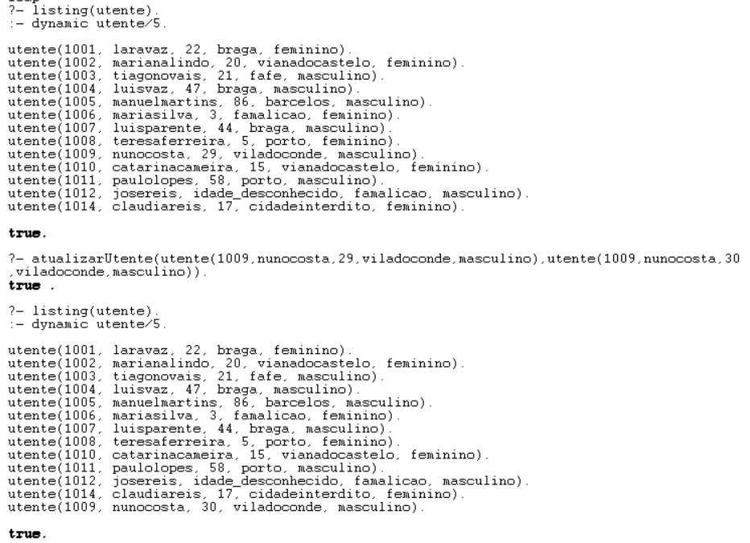
EVOLUÇÃO E INVOLUÇÃO
ATUALIZAR CONHECIMENTO
atualizarUtente
% Extensão do predicado que permite a atualizar um utente: Termo -> {V,F}
atualizarUtente(utente(IU,N,I,C,S), utente(IU,N,In,C,S)) :-
remover(utente(IU,N,I,C,S)),
registar(utente(IU,N,In,C,S)).
Notes:
Os predicados funcionam de maneira semelhante. Primeiramente, removem o conhecimento desatualizado (através do predicado remover), o mesmo que pretendem modificar da base de conhecimento e, posteriormente, adicionam o conhecimento atualizado (através do predicado registar que mostramos na primeira parte do trabalho). Neste exemplo (CLICK) de funcionamento do mesmo predicado verifica-se que a idade do utente nuno costa foi alterada de 29 para 30.

Slide 23
EVOLUÇÃO E INVOLUÇÃO
ATUALIZAR CONHECIMENTO
atualizarUtente
atualizarCustoAto
atualizarPrestador
MANIPULAR CONHECIMENTO
positivo para negativo
negativo para positivo
impreciso para positivo
incerto para positivo
Etc.
Notes:
E para além destes, foram criados outros predicados responsáveis por manipular o conhecimento da base de dados, como alterar um conhecimento imperfeito impreciso para conhecimento perfeito positivo, ou de incerto para positivo, entre outros.

Slide 24
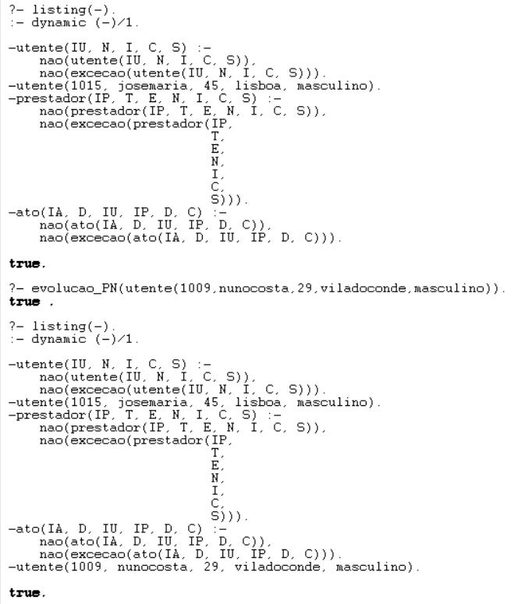
EVOLUÇÃO E INVOLUÇÃO
ATUALIZAR CONHECIMENTO
MANIPULAR CONHECIMENTO
positivo para negativo
% Extensão do predicado que permite a evolução do conhecimento positivo para negativo: Cnovo -> {V,F}
evolucao_PN(Cnovo):-
si(Cnovo, verdadeiro),
registar(-Cnovo),
remover(Cnovo).
Notes:
Como por exemplo, o predicado evolucao_PN permite alterar o conhecimento positivo já existente para conhecimento negativo, passando como argumento um novo termo (conhecimento negativo) a adicionar na base de dados.
Recorre-se ao predicado remover para remover o conhecimento positivo existente e ao predicado registar para adicionar o novo termo. É de notar que o meta-predicado si impõe que o conhecimento positivo esteja definido na base de conhecimento para que seja possível a sua eliminação. Temos exemplo de funcionamento (CLICK) em que se confirma o que acabei se dizer.
Os restantes predicados que referi anteriormente seguem a mesma lógica.

Slide 25

03
PARTE
REGRAS DE PRODUÇÃO
SISTEMAS DE INFERÊNCIA
EVOLUÇÃO E INVOLUÇÃO DE CONHECIMENTO
INVARIANTES
Notes:
A 3ª parte deste trabalho tem como objetivo desenvolver um sistema de apoio ao diagnóstico médico, terapia e prescrição de tratamentos e/ou medicamentos, utilizando regras de produção para a representação de conhecimento e criação de mecanismos de raciocínio.

Slide 26
REGRAS DE PRODUÇÃO
SE ‘sintoma’ ENTAO ‘diagnostico’ :: ( ‘grau de confianca’, ‘Lista
de Medicamentos’, ‘Lista de Tratamentos’).
GRAU DE CONFIANÇA ϵ { certo, muito provável, provável, pouco provável, improvável}
Notes:
Neste trabalho foram definidas regras de produção, que relacionam os sintomas inseridos com o diagnóstico médico proposto, como se pode observar neste slide. A condição corresponde a um ou vários sintomas, sendo que, neste último caso, podem ser vistos como conjunções e/ou disjunções. A conclusão diz respeito ao diagnóstico proposto, o qual tem associado o grau de confiança, a medicação e respetivo tratamento.
A qualidade da informação supramencionada é caracterizada por um grau de confiança associado a cada ocorrência que pode tomar qualquer valor dentro do conjunto: {certo, muito provável, provável, pouco provável, improvável

Slide 27
REGRAS DE PRODUÇÃO
SE stress('ligeiro') ENTAO 'ansiedade'::('certo','Lorazepam', '2 a 3 comprimidos de 1 mg por dia’).
SE 'ansiedade’ OU stress('cronico') ENTAO anorexia('mental')::('provavel','Psicoterapia', '2 sessoes por semana’).
SE 'nauseas' E 'vomitos' E 'fadiga' E anorexia('ligeira') ENTAO 'nefrite'::('muito provavel','Prednisona','5mg a 60mg por dia’).
SE 'nefrite' E 'insonia' E 'hipertensao' ENTAO 'glomerulonefrite'::('provavel', 'Indapamida Eulex', '1 comprimido por dia’).
SE 'edema' E 'oliguria' E 'glomerulonefrite' ENTAO 'sindrome nefritica'::('pouco provavel' ,'Aldactone' , '25 mg a 200 mg por dia').
Notes:
Posto isto, foram criadas as seguintes regras de produção

Slide 28
Argumentos | Certo | Muito Provável | Provável | Pouco Provável | Improvável
Certo | Certo | Muito Provável | Muito Provável | Provável | Provável
Muito Provável | Muito Provável | Muito Provável | Muito Provável | Provável | Pouco Provável
Provável | Muito Provável | Muito Provável | Provável | Pouco Provável | Pouco Provável
Pouco Provável | Provável | Provável | Pouco Provável | Pouco Provável | Improvável
Improvável | Provável | Pouco Provável | Pouco Provável | Improvável | Improvável
SISTEMAS DE INFERÊNCIA
% Extensao do meta-predicado rp:Diagnostico,Grau,Explicacao,Lista
de Medicamentos, Lista de Tratamento->{V,F}
rp( D, G, (D com G) porque Jc, [M|LM],[T|LT]):-
(se C entao D) :: (Gr,M,T),
rp(C,Gc,Jc,LM,LT),
prob(Gr,Gc,G).
(…)
Notes:
De forma a inquirir a base de conhecimento, foi desenvolvido um sistema de inferência capaz de retornar um diagnóstico associado a um grau de confiança, bem como uma lista de medicamentos e uma lista com o respetivo tratamento.
O mecanismo utilizado foi o de Backward Chaining, que parte de determinadas hipóteses e verifica, através de diagnósticos possíveis, se os sintomas apresentados se aplicam aos mesmos.
Este sistema de inferência é composto por cinco argumentos: o Diagnóstico que se pretende verificar, o grau de confiança associado ao diagnóstico, a justificação que demonstra como se deduziu o diagnóstico, uma lista de medicamentos e uma lista os tratamentos.
Na primeira instância, o diagnóstico resulta da conclusão de uma regra, ou conjunto de regras, ou seja, um conjunto de sintomas. Note-se que a condição poderá ser uma conclusão de uma outra regra, uma disjunção ou conjunção de sintomas ou apenas um sintoma. Assim sendo, a explicação do diagnóstico resulta da justificação da condição.
A lista de medicamentos tem como cabeça o medicamento associado à regra e como cauda os medicamentos provenientes das condições. O mesmo ocorre com a lista dos tratamentos.
O grau de confiança neste caso é obtido pelo predicado prob e é baseado (CLICK) na seguinte tabela de combinações.

Slide 29
SISTEMAS DE INFERÊNCIA
rp((D1 e D2),G,(J1 e J2),LM,LT):-
nonvar(D1),
nonvar(D2),
rp(D1,G1,J1,LM1,LT1),
rp(D2,G2,J2,LM2,LT2),
menor(G1,G2,G),
concatenar(LM1,LM2,LM),
concatenar(LT1,LT2,LT).
% Extensão de predicado menor: GrauQ1, GrauQ2, Menor ->{V,F}
menor(X,X,X).
menor('improvavel',X,'improvavel').
menor(X,'improvavel','improvavel').
menor('certo',X,X).
menor(X,'certo',X).
menor('muito provavel','provavel','provavel').
menor('provavel','muito provavel','provavel').
menor('muito provavel','pouco provavel','pouco provavel').
menor('pouco provavel','muito provavel','pouco provavel').
menor('pouco provavel','provavel','pouco provavel').
menor('provavel','pouco provavel','pouco provavel').
Notes:
A instância seguinte representa o caso em que a condição corresponde a uma conjunção de termos, sendo que estes podem ser sintomas ou conclusão de outras regras.
É utilizado o predicado nonvar, responsável por indicar que as variáveis devem ser instanciadas, evitando assim a ocorrência de um ciclo infinito.
O grau de confiança do diagnóstico, que resulta neste caso da conjunção dos graus de confiança de ambos os termos, é obtido (CLICK) através do predicado menor.
Relativamente à justificação da condição esta é constituída pela explicação de ambos os termos separados pelo operador ‘e’.
A lista de medicamentos associada à conjunção resulta da concatenação das listas de medicamentos resultantes dos termos. O mesmo acontece para a lista de tratamentos.

Slide 30
SISTEMAS DE INFERÊNCIA
rp(D1 ou D2,G1,J1, LM1, LT1):-
nonvar(D1),
nonvar(D2),
rp(D1,G1,J1,LM1,LT1),
nao(rp(D2,G2,J2,LM2,LT2)).
Notes:
As três instâncias seguintes representam o caso em que a condição corresponde à disjunção de termos, em que pode ocorrer a verificação do primeiro e a não verificação do segundo, a verificação do segundo ou a não verificação do primeiro e a verificação de ambos.

Slide 31
SISTEMAS DE INFERÊNCIA
rp(D1 ou D2,G2,J2, LM2, LT2):-
nonvar(D1),
nonvar(D2),
rp(D2,G2,J2,LM2,LT2),
nao(rp(D1,G1,J1,LM1,LT1)).
Notes:
No caso de apenas se verificar um os termos então o grau de confiança, justificação, lista de medicamentos e lista de tratamentos resultarão do próprio termo.

Slide 32
SISTEMAS DE INFERÊNCIA
rp(D1 ou D2,G,J1 e J2, LM, LT):-
nonvar(D1),
nonvar(D2),
rp(D1,G1,J1,LM1,LT1),
rp(D2,G2,J2,LM2,LT2),
maior(G1,G2,G),
concatenar(LM1,LM2,LM),
concatenar(LT1,LT2,LT).
% Extensão de predicado maior: GrauQ1, GrauQ2, Maior ->{V,F}
maior(X,X,X).
maior('certo',X,'certo').
maior(X,'certo','certo').
maior('improvavel',X,X).
maior(X,'improvavel',X).
maior('muito provavel','provavel','muito provavel').
maior('provavel','muito provavel','muito provavel').
maior('muito provavel','pouco provavel','muito provavel').
maior('pouco provavel','muito provavel','muito provavel').
maior('pouco provavel','provavel','provavel').
maior('provavel','pouco provavel','provavel').
Notes:
No caso de se verificarem ambos os termos então o processo ocorre de forma semelhante à conjunção, sendo o cálculo do grau de confiança (CLICK) auxiliado pelo predicado maior

Slide 33
SISTEMAS DE INFERÊNCIA
rp(D, G , D com G,[],[]):-
(facto (D))::G.
Notes:
A última instância representa o caso em que o diagnóstico pertence a um facto. Assim, tem-se como explicação o próprio facto, sendo que o grau de confiança corresponde ao grau que se encontra associado a esse mesmo facto. Assim, quer a lista de medicamentos quer a lista de tratamento serão listas vazias.

Slide 34
EVOLUÇÃO DE CONHECIMENTO
% Extensão do predicado evolucao_factos: Termo, Certeza -> {V,F}
evolucao_factos(Termo, Certeza) :-
solucoes(Invariante,+(facto(Termo)::Certeza):::Invariante,Lista),
insercao(Termo, Certeza),
grau(Certeza),
teste(Lista).
% Extensão do predicado grau: Grau -> {V, F}
grau('improvavel').
grau('pouco provavel').
grau('provavel').
grau('muito provavel’).
grau('certo').
Notes:
Para que o responsável pelo diagnóstico possa inserir sintomas na base de conhecimento, criou-se o predicado evolucao_factos que aceita dois parâmetros, o facto a inserir e o seu grau de confiança qualitativo que lhe está associado.
A partir da análise do predicado evolucao_factos, verifica-se que este predicado procura todos os invariantes que dizem respeito ao facto que se pretende inserir, guardando estes numa lista e recorre a três predicados auxiliares.
Através do predicado insercao, o facto é inserido na base do conhecimento e através do predicado teste confirma-se se esta inserção pode realmente acontecer.
Por último, através do predicado (CLICK) grau, confirma-se que o grau de confiança que se quer inserir existe e pode ser inserido. (CLICK)

Slide 35
INVOLUÇÃO DE CONHECIMENTO
% Extensão do predicado involucao_factos: ID, Termo, Certeza ->
{V, F}
involucao_factos(ID,Termo,Certeza) :-
solucoes(Invariante,-(facto (ID,Termo)::Certeza):::Invariante,Lista),
remover(ID, Termo,Certeza),grau(Certeza),
teste( Lista ).
Notes:
De forma a ser possível remover conhecimento da base de conhecimento, foi definido o predicado involucao_factos.
Este predicado começa com a procura de todos os invariantes associados a um determinado termo que corresponde ao facto que se pretende remover.
Após esta ação, o predicado teste é invocado de modo a verificar se cada um dos invariantes é válido.
Se todos os invariantes forem válidos, este processo termina e o facto foi certamente removido.
Caso algum dos invariantes não seja válido, o facto que se tinha previamente removido será de novo inserido.

Slide 36
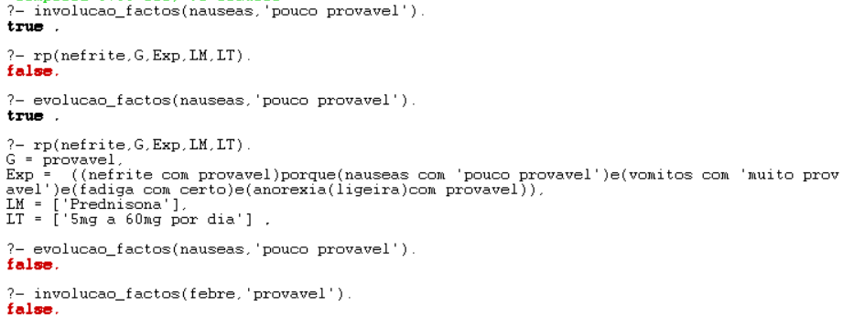
EVOLUÇÃO E INVOLUÇÃO DE CONHECIMENTO
Notes:
Neste slide está um exemplo do correto funcionamento dos predicados evolucao_factos e involucao_factos.

Slide 37
CONCLUSÕES
Parte I
Criação de uma base de conhecimento que incluía cláusulas dos utentes, prestadores e atos;
Implementação de vários predicados, que auxiliaram na exploração dessa base;
Implementação de invariantes que permitiram a manipulação de conhecimento.
Parte II
Incluiu-se na representação do conhecimento a negação por falha na prova e a negação forte;
Foram introduzidas regras para a formalização do Pressuposto do Mundo Fechado.
Parte III
Criação de um protótipo de um sistema de apoio à decisão;
Este sistema permitiu efetuar diagnósticos.
Notes:
PARTE I: (CLICK) Com a 1ª pate do trabalho foi possível a criação de uma base de conhecimento que incluía cláusulas dos utentes, prestadores e atos, seguida da implementação de vários predicados, que auxiliaram na exploração dessa base, identificando os factos por critério de seleção. Foram também implementados invariantes que permitiram a manipulação de conhecimento.
PARTE II : (CLICK) Já na 2ª parte do trabalho, através da programação em lógica estendida, incluiu-se na representação do conhecimento, dois tipos de negação, a negação por falha na prova e a negação forte. Foram também introduzidas regras para a formalização do Pressuposto do Mundo Fechado, passando a considerar que todo o conhecimento que não existe mencionado é considerado falso.
PARTE III: (CLICK) Por último, na 3ª parte, foi possível a criação de um protótipo de um sistema de apoio à decisão. Este sistema permitiu efetuar diagnósticos tendo por base os sintomas apresentados, permitindo ainda receitar medicamentos e definir tratamentos.

Slide 38
INTELIGÊNCIA ARTIFICIAL
Trabalho realizado pelo Grupo 10:
Lara Vaz (A88362)
Mariana Lindo (A88360)
Tiago Novais (A88397)
Mestrado em Engenharia Biomédica
Ramo de Informática
Ano Letivo 2021/2022

